Slide 1
Nacionālais attīstības plāns 2021.-2027. gadam
Stratēģiskais mērķis «produktivitāte un ienākumi»
1. redakcija
Saeimas Ilgtspējīgas attīstības komisijas sēde
06.11.2019.

Slide 2
NAP2027 stratēģiskie mērķi
Vienlīdzīgas iespējas
sociālā taisnīguma pamatnosacījums un viens no ienākumu nevienlīdzības mazināšanas faktoriem (t.sk. publisko pakalpojumu vienlīdzīga pieejamība visā Latvijas teritorijā) attīstības šķēršļu novēršanai.
VIENLĪDZĪGAS IESPĒJAS
PRODUKTIVITĀTE
UN IENĀKUMI
Produktivitāte un ienākumi
galvenais konkurētspējas un izaugsmes nosacījums (cilvēkresursi, investīcijas, pārvaldības procesi, inovācija)
Sociālā uzticēšanās
svarīgākais sabiedrības resurss un attīstības dimensija kopienu, uzņēmēju un pārvaldības sadarbības veidošanai un demokrātijas īstenošanai
SOCIĀLĀ UZTICĒŠANĀS

Slide 3
NAP2027 IETVARS
OPERACIONĀLĀ DAĻA
VADMOTĪVS
STRATĒĢISKIE MĒRĶI
Prioritātes
Rīcības virzieni
Stipras ģimenes veseli un aktīvi cilvēki
Kvalitatīva dzīves vide un teritoriju attīstība
Uz cilvēku centrēta veselības aprūpe
Psiholoģiskā un emocionālā labklājība
Stipras ģimenes paaudzēs
Sociālā iekļaušana
Daba un vide
Tehnoloģiskā vide un pakalpojumi
Līdzsvarota reģionālā attīstība
Mājokļi
VIENLĪDZĪGAS IESPĒJAS
Zināšanas un prasmes personības un valsts izaugsmei
PRODUKTIVITĀTE
UN IENĀKUMI
Kultūra un sports aktīvai un pilnvērtīgai dzīvei
Paradumu maiņa –
ceļš uz attīstību!
Zinātne sabiedrības attīstībai, tautsaimniecības izaugsmei un drošībai
Kvalitatīva, pieejama, iekļaujoša izglītība
Cilvēku līdzdalība kultūras un sporta aktivitātēs
Kultūras un sporta devums ilgtspējīgai sabiedrībai
SOCIĀLĀ UZTICĒŠANĀS
Uzņēmumu konkurētspēja un materiālā labklājība
Vienota, droša un atvērta sabiedrība
Produktivitāte un inovācija
Darbs un ienākumi
Kapitāls un uzņēmējdarbības vide
Saliedētība
Tiesiskums un pārvaldība
Drošība
Notes:
© Copyright PresentationGO.com – The free PowerPoint template library

Slide 4
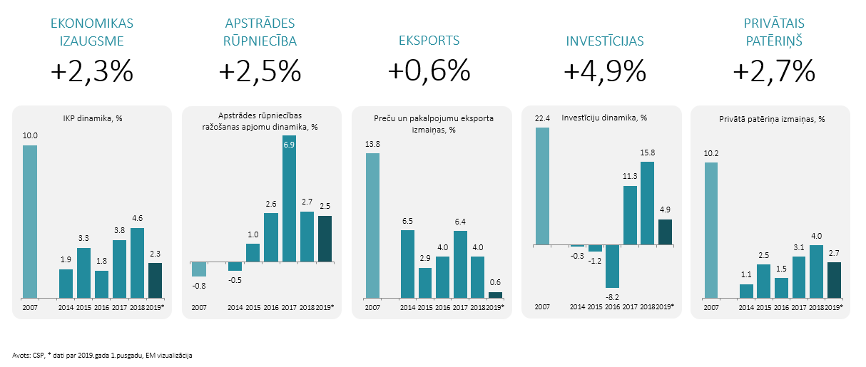
Ekonomiskā aktivitāte aug, tomēr lēnāk

Slide 5
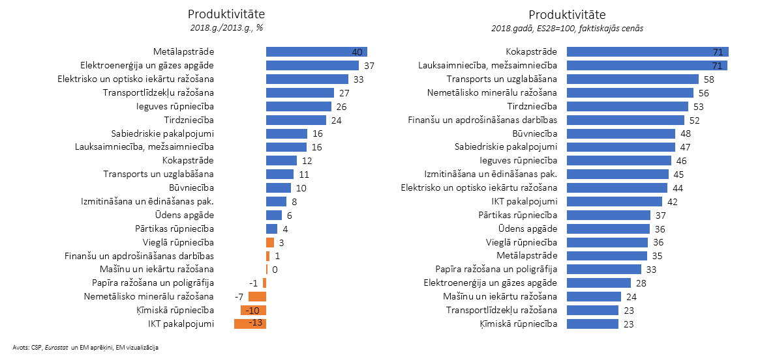
Produktivitātes dinamika un līmenis tautsaimniecības nozarēs

Slide 6
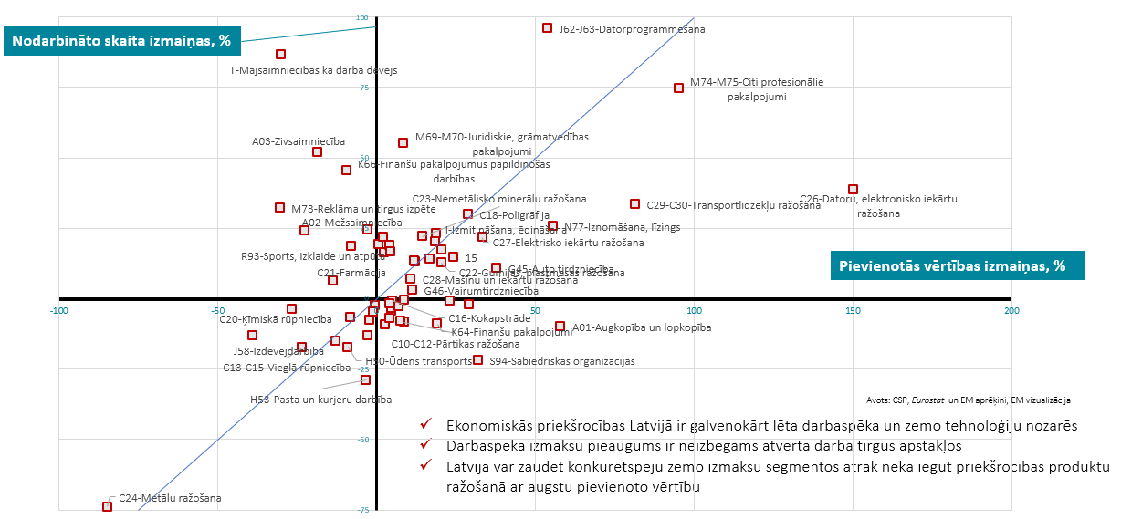
Nozaru attīstības tendences kopš 2011. gada

Slide 7
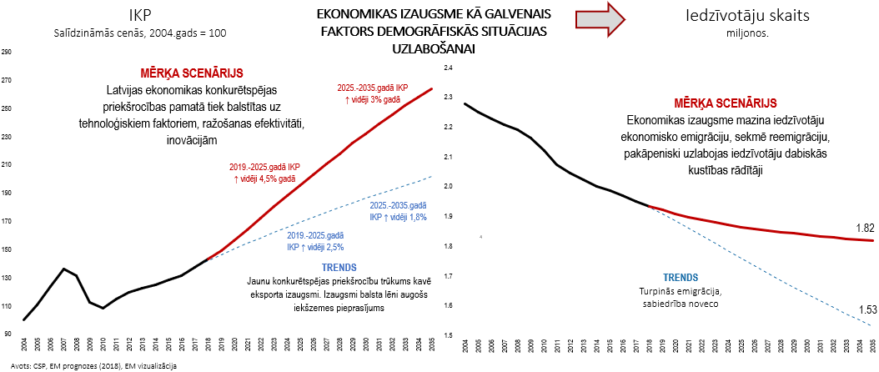
Ekonomikas izaugsme – modeļa maiņa

Slide 8
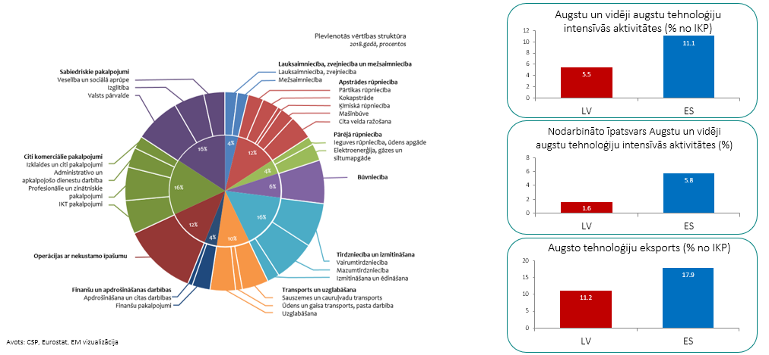
Ekonomikas struktūrā dominē zemas pievienotās vērtības aktivitātes

Slide 9
Pievienotā vērtība reģionos
Pievienotā vērtība EUR tūkst. | 2011 | 2012 | 2013 | 2014 | 2015 | 2016 | 2017 | CAGR 2011-2017 | Īpatsvars
Rīgas reģions | 5,115,374 | 5,776,825 | 6,099,777 | 6,325,290 | 6,670,378 | 6,979,908 | 7,283,270 | 5.2% | 62.5%
Pierīgas reģions | 1,046,066 | 1,287,560 | 1,410,936 | 1,496,053 | 1,579,359 | 1,728,643 | 1,869,596 | 8.6% | 16.0%
Vidzemes reģions | 341,385 | 375,104 | 404,323 | 455,973 | 463,477 | 488,765 | 534,665 | 6.6% | 4.6%
Kurzemes reģions | 750,495 | 821,449 | 746,534 | 773,866 | 805,880 | 839,652 | 886,513 | 2.4% | 7.6%
Zemgales reģions | 428,967 | 496,505 | 539,134 | 568,176 | 580,749 | 610,239 | 637,930 | 5.8% | 5.5%
Latgales reģions | 391,104 | 438,611 | 416,401 | 457,317 | 424,994 | 429,507 | 450,318 | 2.0% | 3.9%
Avots: CSP, PKC aprēķins

Slide 10
NAP2027 IETVARS
OPERACIONĀLĀ DAĻA
VADMOTĪVS
STRATĒĢISKIE MĒRĶI
Prioritātes
Rīcības virzieni
Stipras ģimenes veseli un aktīvi cilvēki
Kvalitatīva dzīves vide un teritoriju attīstība
Uz cilvēku centrēta veselības aprūpe
Psiholoģiskā un emocionālā labklājība
Stipras ģimenes paaudzēs
Sociālā iekļaušana
Daba un vide
Tehnoloģiskā vide un pakalpojumi
Līdzsvarota reģionālā attīstība
Mājokļi
VIENLĪDZĪGAS IESPĒJAS
Zināšanas un prasmes personības un valsts izaugsmei
PRODUKTIVITĀTE
UN IENĀKUMI
Kultūra un sports aktīvai un pilnvērtīgai dzīvei
Paradumu maiņa –
ceļš uz attīstību!
Zinātne sabiedrības attīstībai, tautsaimniecības izaugsmei un drošībai
Kvalitatīva, pieejama, iekļaujoša izglītība
Cilvēku līdzdalība kultūras un sporta aktivitātēs
Kultūras un sporta devums ilgtspējīgai sabiedrībai
SOCIĀLĀ UZTICĒŠANĀS
Uzņēmumu konkurētspēja un materiālā labklājība
Vienota, droša un atvērta sabiedrība
Produktivitāte un inovācija
Darbs un ienākumi
Kapitāls un uzņēmējdarbības vide
Saliedētība
Tiesiskums un pārvaldība
Drošība
Notes:
© Copyright PresentationGO.com – The free PowerPoint template library

Slide 11
Uzņēmumu konkurētspēja un materiālā labklājība
Produktivitāte un inovācija - UZDEVUMI
Viedās specializācijas stratēģijas ieviešana 5 specializācijas jomās: zināšanu ietilpīga bioekonomika; biomedicīna, medicīnas tehnoloģijas, biofarmācija un biotehnoloģijas; viedie materiāli, tehnoloģijas un inženiersistēmas; viedā enerģētika; informācijas un komunikācijas tehnoloģijas
Valsts, uzņēmēju un zinātnes sadarbības, zināšanu nodošanas, jaunu produktu un pakalpojumu attīstības un cilvēkresursu piesaistes reģionos atbalstīšana, koncentrējot pieejamo atbalstu un neveicinot privāto investīciju aizvietošanu
Stratēģisku inovācijas partnerību un ekosistēmu attīstības atbalstīšana, t.sk. reģionālo zināšanu partnerību attīstībai un dizaina inovācijai
Finansējuma struktūras sabalansēšana visā pētniecības un inovācijas ciklā, samērojot pētniecības un inovācijas kapacitāti ar uzņēmējdarbības vajadzībām jaunu iespēju izmantošanai un tirgus attīstībai
Vidējas un augstas pievienotās vērtības preču un pakalpojumu eksporta un ārvalstu investoru piesaistes zināšanu un tehnoloģiski ietilpīgai uzņēmējdarbībai Latvijā atbalstīšana, t.sk. atbalsts investīcijām ārpus Latvijas
Digitālo tehnoloģiju (digitalizācija, automatizācija, robotizācija, mākslīgais intelekts u.c.) plašākas pielietošanas uzņēmējdarbībā sekmēšana
5000 inovatīvi aktīvo uzņēmumu kopas monitorēšanas sistēmas izstrādāšana precīzākai produktivitātes izmaiņu novērtēšanai
Produktivitāti paaugstinošu darbību atbalstīšana privātajā sektorā augsto tehnoloģiju pielietošanai tradicionālajās (ne RIS3) nozarēs

Slide 12
Uzņēmumu konkurētspēja un materiālā labklājība
Produktivitāte un inovācija - INDIKATORS
Nominālais darba ražīgums uz vienu darba stundu (% no ES vidējā)
Avots: Eurostat

Slide 13
Uzņēmumu konkurētspēja un materiālā labklājība
Darbs un ienākumi - UZDEVUMI
Darbaspēka remigrācijas un kvalificēta ārvalstu darbaspēka un talantu piesaistes sekmēšana, nepieļaujot darba vietu kvalitātes mazināšanos
Aktīvās darba tirgus politikas attīstīšana (bez darba esošo, bezdarba riskam pakļauto un ekonomiski neaktīvo iedzīvotāju aktivizācija, reģionālās mobilitātes atbalsta programmas) un nelabvēlīgākā situācijā esošo darba tirgus dalībnieku (t.sk. jauniešu, pirmspensijas vecumā esošo un personu ar invaliditāti) atbalstīšana
Dažādu veidu finanšu un uzkrājumu ieguldījumu kultūras veicināšana, mērķtiecīgi ceļot sabiedrības finanšu pratību un ierobežojot bezatbildīgu kreditēšanu
Kvalitatīvu (t.sk. drošu) darba vietu izveide un uzturēšana, sociāli atbildīgas uzņēmējdarbības sekmēšana un atbalsts sociālās uzņēmējdarbības attīstībai
Mazināt darbaspēka nodokļu slogu zemu ienākumu saņēmējiem, pārnesot to uz nodokļiem, kas mazāk kavē izaugsmi, risinājumus izvērtējot kopsakarā ar sociālā nodrošinājuma sistēmu
Adekvāti valsts sociālās apdrošināšanas (pabalsti, pensijas) pakalpojumi atbilstoši nodarbinātā veiktajām valsts sociālās apdrošināšanas iemaksām (pietiekama un atbilstoša obligāto iemaksu objekta noteikšana, iespējas izvērtēšana sociālās apdrošināšanas pakalpojumus nodrošināt atbilstoši VSAOI faktiskajai nomaksai, priekšnosacījumu izstrādāšana valsts sociālās apdrošināšanas budžeta rezerves fonda izveidei, t.sk. alternatīvo nodokļu režīmu saglabāšanas nepieciešamības izvērtēšana)

Slide 14
Uzņēmumu konkurētspēja un materiālā labklājība
Darbs un ienākumi - INDIKATORS
Nodarbinātības līmenis vecuma grupā 20-64 (%)
Avots: Eurostat

Slide 15
Uzņēmumu konkurētspēja un materiālā labklājība
Kapitāls un uzņēmējdarbības vide - UZDEVUMI
Vietējās un ārvalstu investīcijas atbalstošas vides attīstīšana (t.sk. tiesu procesu efektivizācija, tiesas spriešanas kvalitātes un tieslietu sistēmā strādājošo zināšanu pilnveide, alternatīvu strīdu atrisināšanas iespēju popularizēšana biznesa vidē, intelektuālā īpašuma tiesību aizsardzība, mazākuma akcionāru tiesību aizsardzība, izmeklēšanas kvalitātes celšana), preventīvo pasākumu īstenošana noziedzīgi iegūtu finanšu līdzekļu nokļūšanas valsts ekonomikā ierobežošanai, sadarbības ar starptautiskajiem partneriem nodrošināšana, stabilas un prognozējamas nodokļu politikas īstenošana, uzlabojot uzņēmējdarbības vidi Latvijā. Labas korporatīvās pārvaldības stiprināšana uzņēmējdarbībā.
Uzņēmējdarbības vides pārregulācijas novēršana, vērtējot Latvijas konkurētspēju reģionā, pieņemot lēmumus par uzņēmējdarbības regulāciju un ātri reaģējot uz nepieciešamajām izmaiņām
Kapitāla tirgus (t.sk. "zaļo" finansēšanas instrumentu) attīstīšana un finansējuma pieejamības veicināšana (t.sk. caur finanšu inovācijas un kreditēšanas tempu pieaugumu atbilstoši IKP izaugsmei)
Motivēt arvien lielāku iedzīvotāju daļu iesaistīties uzņēmējdarbībā (t.sk. ar darbinieku finanšu līdzdalību u.c. instrumentiem, darbinieku opcijām u.c. rīkiem)
Konkurētspējīga un atvērta regulējuma nākotnes tehnoloģijām nodrošināšana (t.sk. digitālo risinājumu ieviešana informācijas apmaiņā gan starp pašiem uzņēmējiem, gan valsts un pašvaldības iestādēm)
Valsts pārvaldes rīcībā esošo datu saprātīga atvēršana, uzlabojot privātā sektora konkurētspēju un inovatīvu produktu un pakalpojumu izstrādi
Ārējās ekonomiskās politikas īstenošanas koncentrēšana skaidru mērķu sasniegšanai

Slide 16
Uzņēmumu konkurētspēja un materiālā labklājība
Kapitāls un uzņēmējdarbības vide - INDIKATORS
Bruto pamatkapitāla veidošana (% no IKP)
Avots: Eurostat

Slide 17
NAP2027 IETVARS
OPERACIONĀLĀ DAĻA
VADMOTĪVS
STRATĒĢISKIE MĒRĶI
Prioritātes
Rīcības virzieni
Stipras ģimenes veseli un aktīvi cilvēki
Kvalitatīva dzīves vide un teritoriju attīstība
Uz cilvēku centrēta veselības aprūpe
Psiholoģiskā un emocionālā labklājība
Stipras ģimenes paaudzēs
Sociālā iekļaušana
Daba un vide
Tehnoloģiskā vide un pakalpojumi
Līdzsvarota reģionālā attīstība
Mājokļi
VIENLĪDZĪGAS IESPĒJAS
Zināšanas un prasmes personības un valsts izaugsmei
PRODUKTIVITĀTE
UN IENĀKUMI
Kultūra un sports aktīvai un pilnvērtīgai dzīvei
Paradumu maiņa –
ceļš uz attīstību!
Zinātne sabiedrības attīstībai, tautsaimniecības izaugsmei un drošībai
Kvalitatīva, pieejama, iekļaujoša izglītība
Cilvēku līdzdalība kultūras un sporta aktivitātēs
Kultūras un sporta devums ilgtspējīgai sabiedrībai
SOCIĀLĀ UZTICĒŠANĀS
Uzņēmumu konkurētspēja un materiālā labklājība
Vienota, droša un atvērta sabiedrība
Produktivitāte un inovācija
Darbs un ienākumi
Kapitāls un uzņēmējdarbības vide
Saliedētība
Tiesiskums un pārvaldība
Drošība
Notes:
© Copyright PresentationGO.com – The free PowerPoint template library

Slide 18
Zināšanas un prasmes personības un valsts izaugsmei
Zinātne sabiedrības attīstībai, tautsaimniecības izaugsmei un drošībai - UZDEVUMS UN INDIKATORS
Trīs pīlāru finansēšanas modeļa ar snieguma un inovācijas stimuliem efektīva ieviešana augstākajā izglītībā un zinātnē, izveidojot nozaru ilgtermiņa stratēģiskajai attīstībai nepieciešamās valsts pētījumu programmas un tirgus orientētās pētniecības programmas publiskā un privātā sektora kopīgam P&A darbam
Avots: CSP

Slide 19
NAP2027 IETVARS
OPERACIONĀLĀ DAĻA
VADMOTĪVS
STRATĒĢISKIE MĒRĶI
Prioritātes
Rīcības virzieni
Stipras ģimenes veseli un aktīvi cilvēki
Kvalitatīva dzīves vide un teritoriju attīstība
Uz cilvēku centrēta veselības aprūpe
Psiholoģiskā un emocionālā labklājība
Stipras ģimenes paaudzēs
Sociālā iekļaušana
Daba un vide
Tehnoloģiskā vide un pakalpojumi
Līdzsvarota reģionālā attīstība
Mājokļi
VIENLĪDZĪGAS IESPĒJAS
Zināšanas un prasmes personības un valsts izaugsmei
PRODUKTIVITĀTE
UN IENĀKUMI
Kultūra un sports aktīvai un pilnvērtīgai dzīvei
Paradumu maiņa –
ceļš uz attīstību!
Zinātne sabiedrības attīstībai, tautsaimniecības izaugsmei un drošībai
Kvalitatīva, pieejama, iekļaujoša izglītība
Cilvēku līdzdalība kultūras un sporta aktivitātēs
Kultūras un sporta devums ilgtspējīgai sabiedrībai
SOCIĀLĀ UZTICĒŠANĀS
Uzņēmumu konkurētspēja un materiālā labklājība
Vienota, droša un atvērta sabiedrība
Produktivitāte un inovācija
Darbs un ienākumi
Kapitāls un uzņēmējdarbības vide
Saliedētība
Tiesiskums un pārvaldība
Drošība
Notes:
© Copyright PresentationGO.com – The free PowerPoint template library

Slide 20
Kvalitatīva dzīves vide un teritoriju attīstība
Daba un vide – UZDEVUMI
Tehnoloģiju atklājumi, kas aizstāj fosilo kurināmo ar izmaksu efektīviem AER risinājumiem
Oglekļa dioksīda piesaistes palielināšana dabas kapitāla ilgtspējīgā apsaimniekošanā
Atkritumu rašanās un apglabājamo atkritumu samazināšana un atkritumu pārstrādes īpatsvara palielināšana

Slide 21
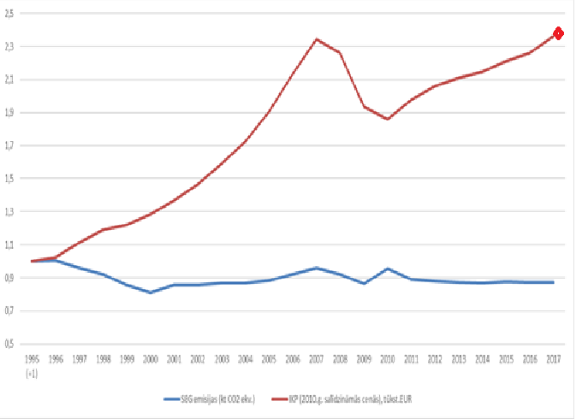
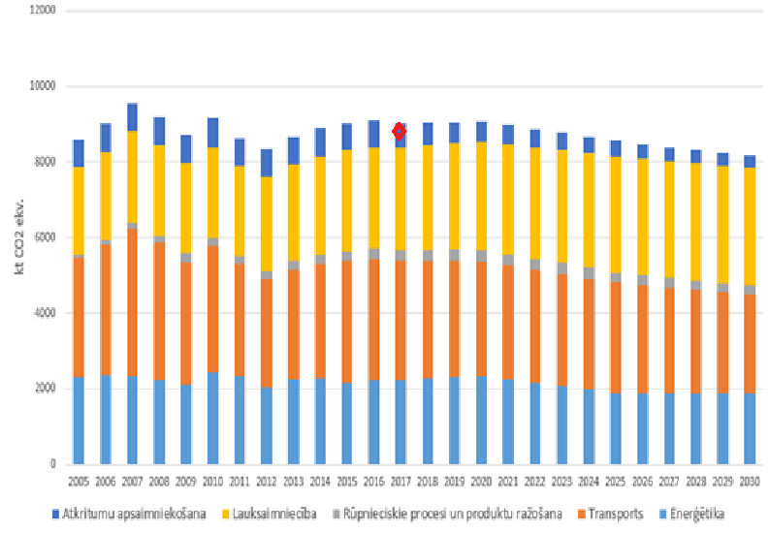
Kvalitatīva dzīves vide un teritoriju attīstība
Daba un vide – INDIKATORI (1)
Latvijas SEG emisiju un IKP attīstības tendences (1995=1)
Latvijas ne-ETS SEG emisiju indikatīvās prognozes līdz 2030.gadam
Avots: EM, Nacionālā klimata un enerģētikas plāna 2021.-2030.gadam projekts

Slide 22
Kvalitatīva dzīves vide un teritoriju attīstība
Daba un vide – INDIKATORI (2)
Pārstrādātie sadzīves atkritumi, % no savāktajiem
Avots: CSP

Slide 23
Kvalitatīva dzīves vide un teritoriju attīstība
Tehnoloģiskā vide un pakalpojumi – UZDEVUMI
Efektīvs sabiedriskā transporta tīkls – princips «dzelzceļš kā mugurkauls»; Rīgas un Pierīgas sadarbība; risinājumi integrēta sabiedriskā transporta tīkla funkcionalitātei
Starptautiskā savienojamība un tranzīta konkurētspēja– Rail Baltica projekts; Rīga - multimodāls transporta centrs un moderns Z-Eiropas aviācijas mezgls
Transporta sistēmas uzlabošana, lai palielinātu velotransporta un citu videi draudzīgu pārvietošanās veidu lietošanu un AER izmantošanu, veidojot atbilstošu infrastruktūru un veicinot autoparka nomaiņu, vienlaikus panākot pieejamību dažādām sociālajām grupām
Valsts un pašvaldību e-pakalpojumi - principa «digitāls pēc noklusējuma» ieviešana; IKT procesu centralizācija; atvērtība privātā sektora risinājumiem
Enerģijas pieejamība - Baltijas elektrotīklu sinhronizācija un gāzes vienotā tirgus izveide, atbalsts mājsaimniecību enerģētikas mikroprojektiem enerģijas ražošanai pašu patēriņam; energoefektivitāte

Slide 24
Kvalitatīva dzīves vide un teritoriju attīstība
Tehnoloģiskā vide un pakalpojumi – INDIKATORI (1)
Dzelzceļa pasažieru īpatsvars sabiedriskā transporta pārvadājumos
Avots: CSP

Slide 25
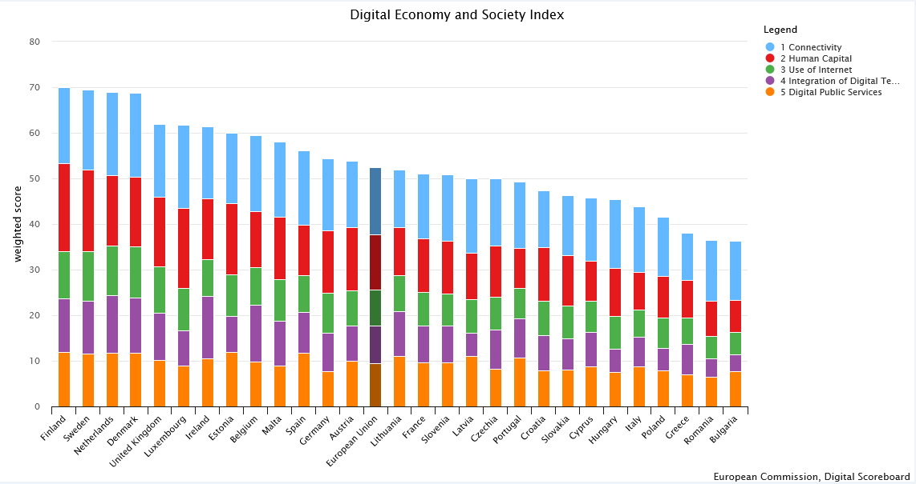
Kvalitatīva dzīves vide un teritoriju attīstība
Tehnoloģiskā vide un pakalpojumi – INDIKATORI (2)
DESI indekss, 2019

Slide 26
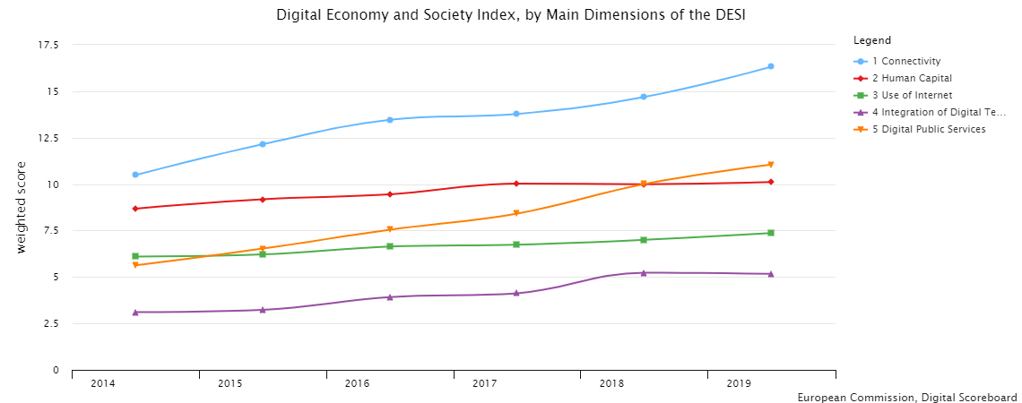
Kvalitatīva dzīves vide un teritoriju attīstība
Tehnoloģiskā vide un pakalpojumi – INDIKATORI (3)
DESI indekss, Latvija

Slide 27
Kvalitatīva dzīves vide un teritoriju attīstība
Līdzsvarota reģionālā attīstība – UZDEVUMI
Atbalsts uzņēmējdarbībai - mobilitātei un infrastruktūrai, jaunām darbavietām, sadarbība, administratīvā sloga mazināšana, atbalstoša nodokļu sistēma
Reģionālās izaugsmes fonds - mērķtiecīgiem ieguldījumiem kopējiem reģiona projektiem
Plānošanas reģionu/pašvaldību sadarbība – pilsētas un lauku telpas mijiedarbība, sabiedriskā transporta risinājumi, koplietošanas infrastruktūra (t.sk. ceļi), komunālie pakalpojumi
Pašvaldību efektivitāte - alternatīvi risinājumi pakalpojumu sniegšanai attālās apdzīvotās vietās, e-pakalpojumi

Slide 28
Kvalitatīva dzīves vide un teritoriju attīstība
Līdzsvarota reģionālā attīstība – INDIKATORI
Avots: CSP, VARAM aprēķins

Slide 29
Kvalitatīva dzīves vide un teritoriju attīstība
Mājoklis – UZDEVUMI
Sociālo mājokļu atjaunošana un jaunu mājokļu būvniecība un atbalsts maznodrošinātām personām dzīvesvietas maiņai nodarbinātības uzlabošanā
Atbalsts ģimenēm ar bērniem mājokļu iegādei vai būvniecībai
Finanšu instruments zemu izmaksu mājokļu būvniecībai, t.sk. mehānisms un normatīvais regulējums, kas veicinātu bezpeļņas vai zemas-peļņas īres māju būvniecību
Efektīva mājokļu īres tirgus tiesiskā regulējuma izveidošana, būvniecības netiešo izmaksu samazināšana, procesu vienkāršošana

Slide 30
Kvalitatīva dzīves vide un teritoriju attīstība
Mājoklis – INDIKATORI
Avots: CSP, EM aprēķins

Slide 31
Stratēģiskās izvēles
#
#
Resursu koncentrācija attīstības centros un to areālos vs. atbalsts visā valsts teritorijā
Atbalsts produktivitātē balstītai darbībai vs. atbalsts visiem
#
Zemo izmaksu konkurētspēja vs. zināšanās balstīta konkurētspēja
#
Dabas aizsardzība kompromisā ar dabas resursu saprātīgu apsaimniekošanu
#
Vietējā darbaspēka pārkvalificēšana & remigrācija vs. darbaspēka imigrācija
#
Klimata mērķu sasniegšana vs. šo pasākumu ietekme uz izmaksām un konkurētspēju
#
Uz eksporta tirgu kvalitatīvu apgūšanu vērsta attīstība vs. uz iekšējo tirgu vērsta attīstība
#
Pakalpojumu pieejamības/ mobilitātes nodrošināšana ikkatram visā valsts teritorijā vs. pakalpojumu pieejamība attīstības centros un atbalsts mobilitātei to sasniegšanai

Slide 32
Ar atbildību par Latvijas nākotni!
Priekšlikumiem: NAP2027@pkc.mk.gov.lv
Papildus informācija: www.pkc.gov.lv/nap2027
@Lvnakotne

